Slide 2
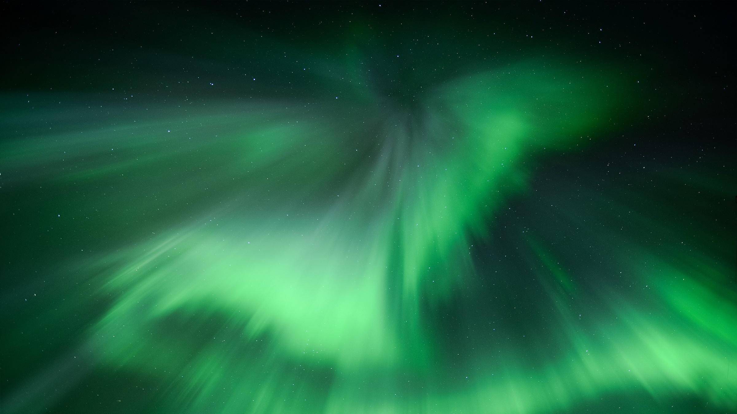
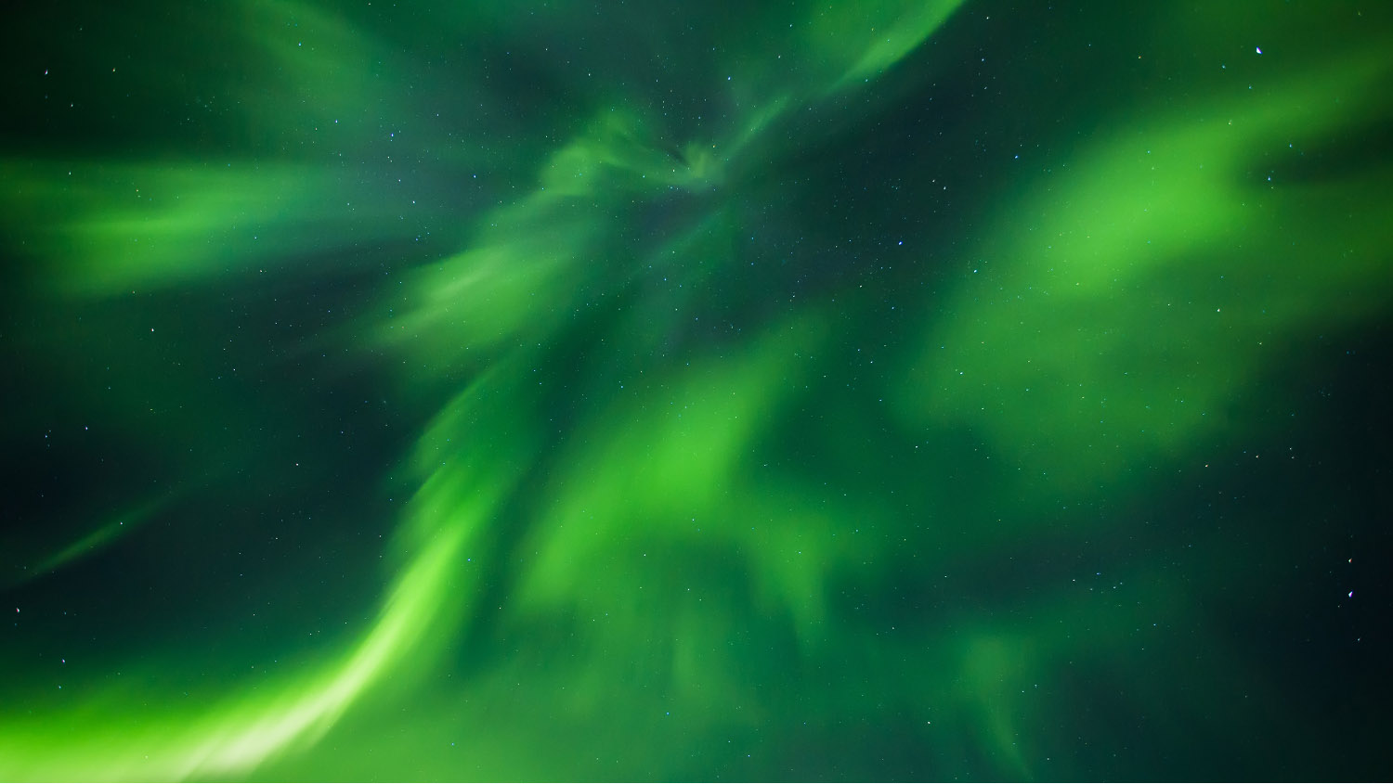

Slide 3
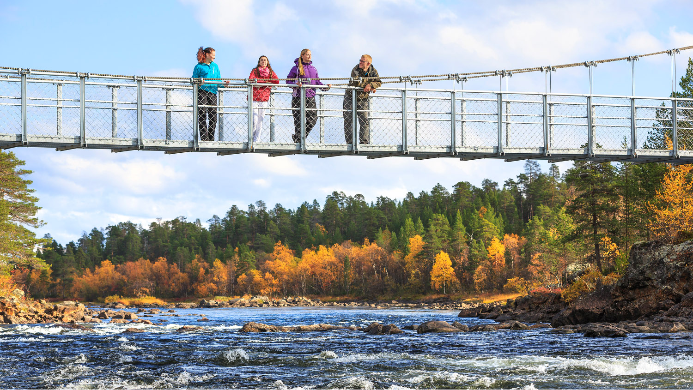
Tervetuloa Inarin kuntaan,
kahdeksan vuodenajan upeisiin maisemiin

Slide 4
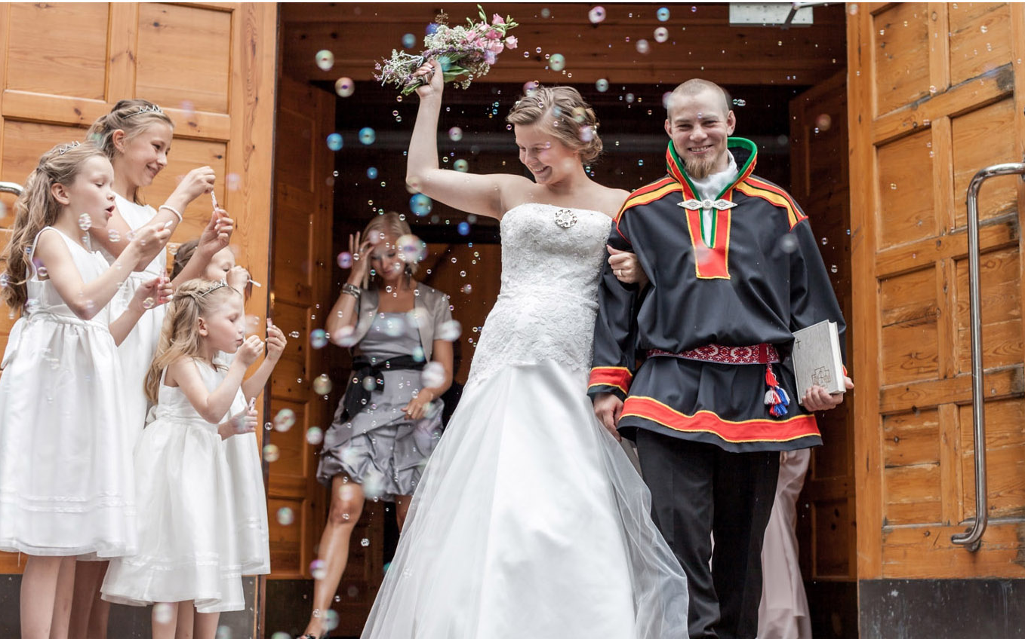
Värikästä yhteisöllisyyttä
Inarissa on seitsemisen tuhatta vahvaa persoonaa. Oletko sinä seuraava?

Slide 5
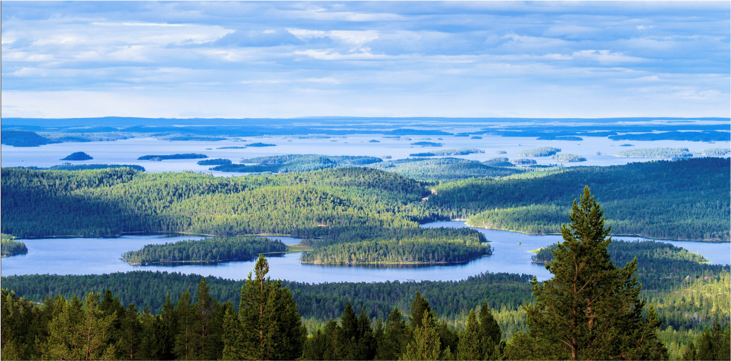
Suomen suurin kunta
Voimakas luonnostaan
Tuhansien saarien Inarijärvi
Suomen suurimmat kansallispuistot ja laajat erämaa-alueet
Notes:
Kokonaispinta-ala, 17 334 km² 2,5 km² / as
josta vesipinta-ala 2 282 km² 13%
Suojelualueita kaikkiaan 10 948 km² 72% maapinta-alasta
* Urho Kekkosen kansallispuisto Inarissa 62 km²
* Lemmenjoen kansallispuisto 2 850 km²
* Erämaa-alueet yhteensä 6 030 km²
* Muut suojelualueet 2 006 km²

Slide 6
Inarin kunta on perustettu vuonna 1876
Inarin kunnan vaakuna
Mustassa kentässä uiva hopeinen siika
Päässään kultaiset poronsarvet
Vaakuna symboloi kunnan
perinteisiä elinkeinoja
Suunnittelija: Ahti Hammar
Inarin seurakunta on perustettu 1881

Slide 7
Inarin kunta on 5 % Suomen pinta-alasta
Kokonaispinta-ala, 17 334 km² 2,5 km² / as
Vesipinta-ala 2 282 km² 13%
Suojelualueita kaikkiaan 10 948 km² 72% maapinta-alasta
Urho Kekkosen kansallispuisto (osa) 62 km²
Lemmenjoen kansallispuisto 2 850 km²
Erämaa-alueet yhteensä 6 030 km²
Muut suojelualueet 2 006 km²

Slide 8
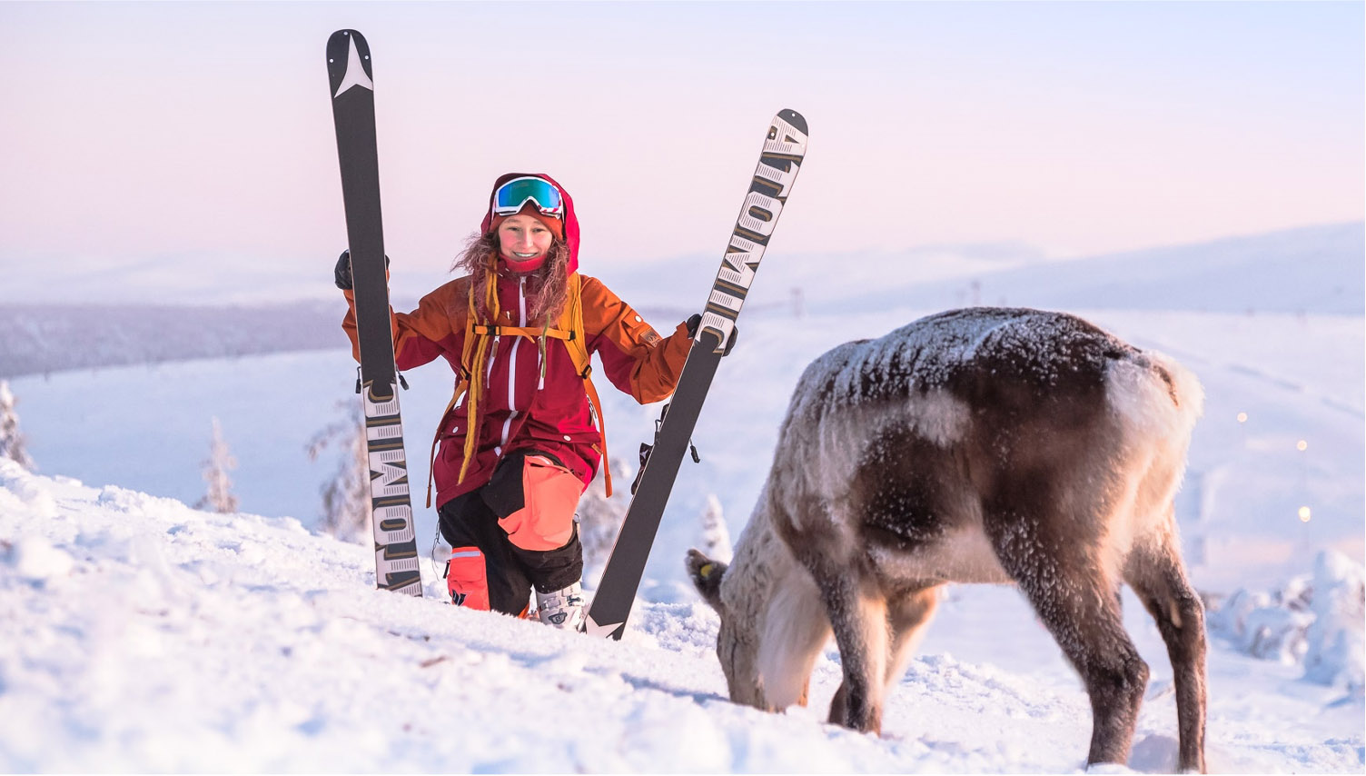
Ajatusten avaruutta
Aktiiviset urheiluseurat liikuttavat
Inarissa on loistavat luontoliikuntamahdollisuudet kaikkina vuodenaikoina
Luonto on meille hyvinvoinnin lähde ja elämäntapa
Kalastus, metsästys, keräily

Slide 9
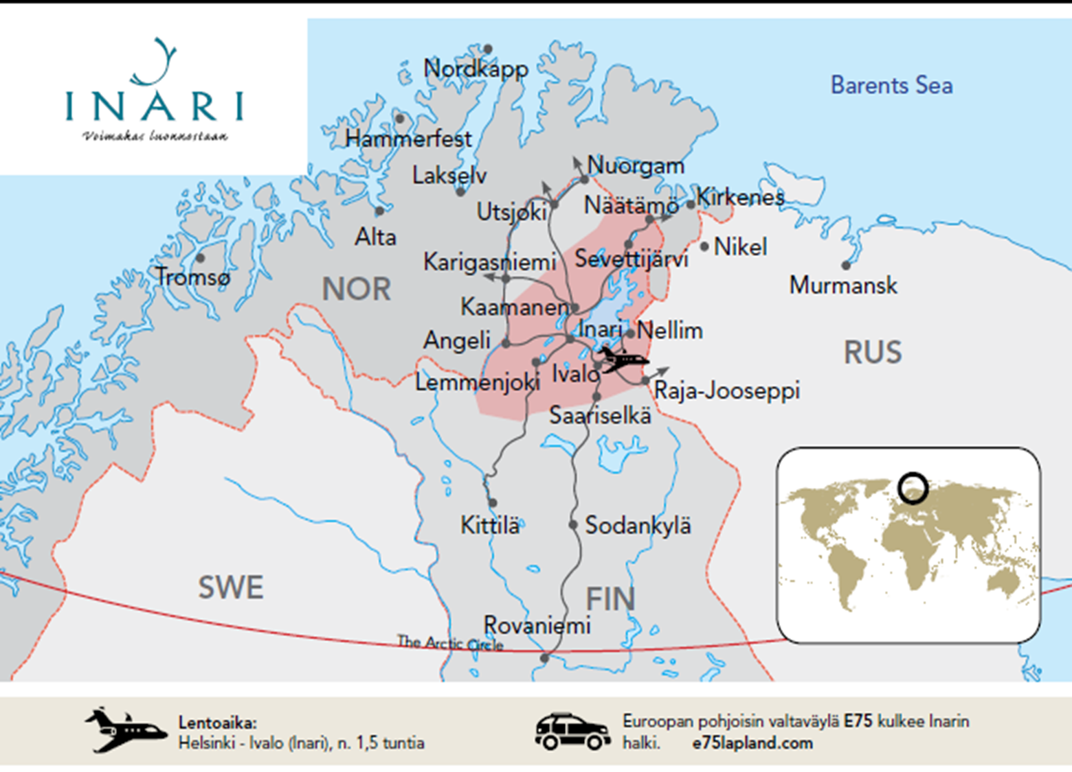

Slide 10
Inarin kunnan pohjoinen sijainti
Rajakuntamme ovat Enontekiö, Kittilä, Sodankylä ja Utsjoki
Matkailu ja yhteiset rajat Norjan ja Venäjän kanssa tekevät arjestamme kansainvälistä
Välimatkoja:
Ivalo – Helsinki 1123 km, lentäen 1,5 tuntia
Ivalo – Rovaniemi 288 km
Ivalo – Nordkapp 415 km
Ivalo – Murmansk 303 km
Kakslauttanen – Näätämö 255 km (Inarin kunnan sisällä)

Slide 11
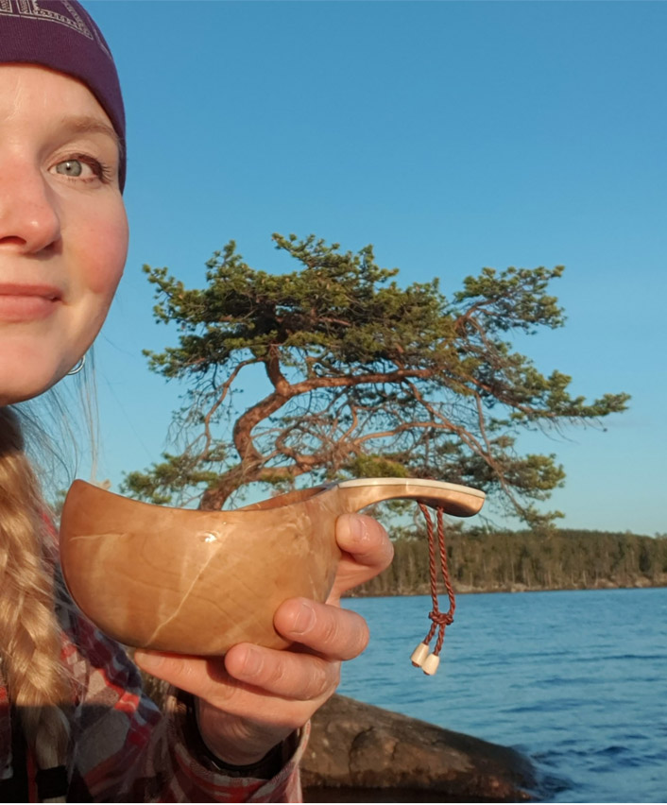
Inarissa tuntee elävänsä
Inarilaisia 7036 (31.12.2022)
Hyvät peruspalvelut
Tasapainoinen talous Työtä monilla aloilla Tuloveroprosentti 6,36 %
Luontoretket alkavat kotiovelta

Slide 12
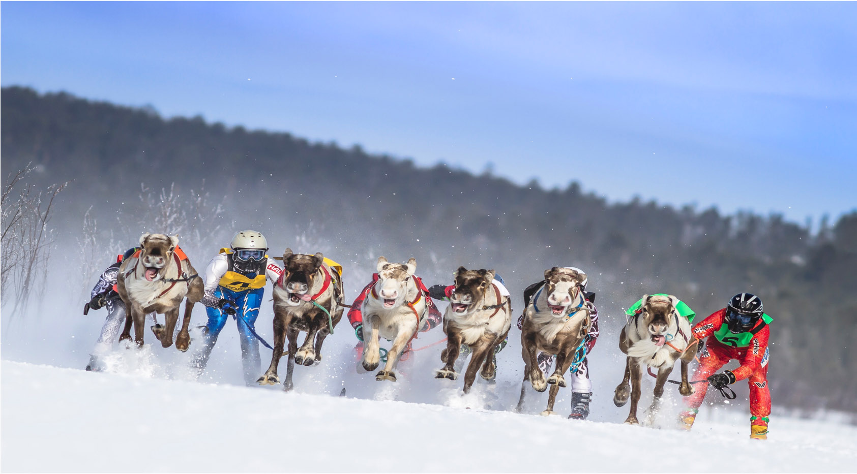
Työtä monen alan osaajalle
Elämysmatkailu ja arktinen testaustoiminta talouskasvun moottoreina

Slide 13
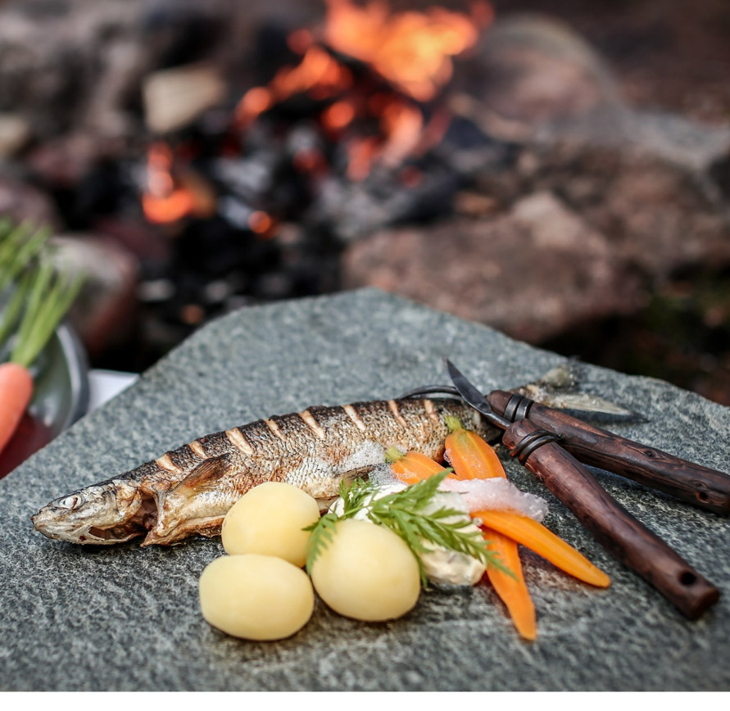
Työpaikat toimialoittain
Alkutuotanto 6,4 %
Jalostus 8,6 %
Palvelut 82,9 %
-julkiset ja yksityiset
Muut 2,1%
Notes:
Tilastot 2015

Slide 14
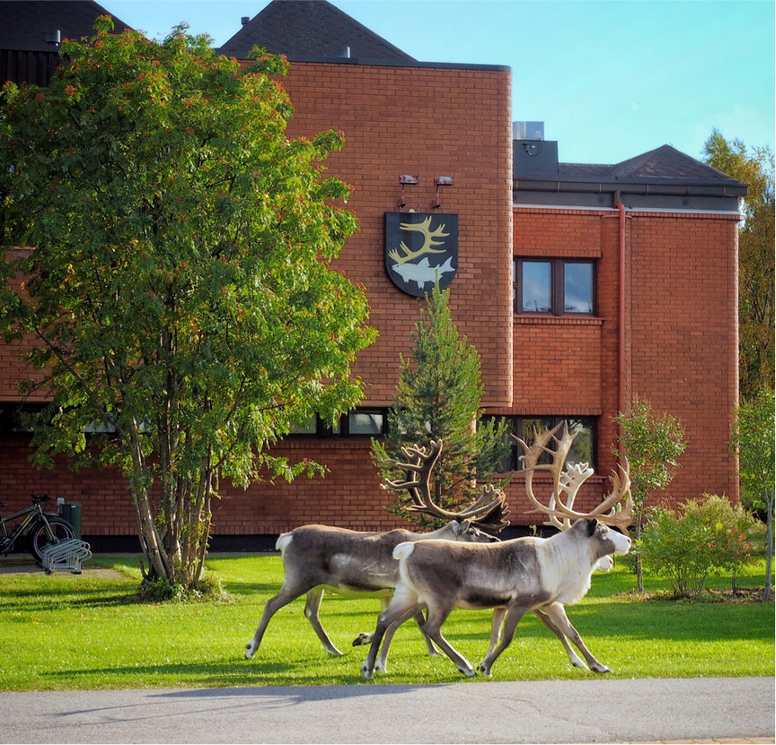
Kunta työnantajana
Vuosittain n. 300 henkilöä
Vakituisia 253 Sivistyspalvelut 206
Tekniset palvelut 31
Hallinto ja elinkeino 16
Lisäksi konserniyhtiöt

Slide 15
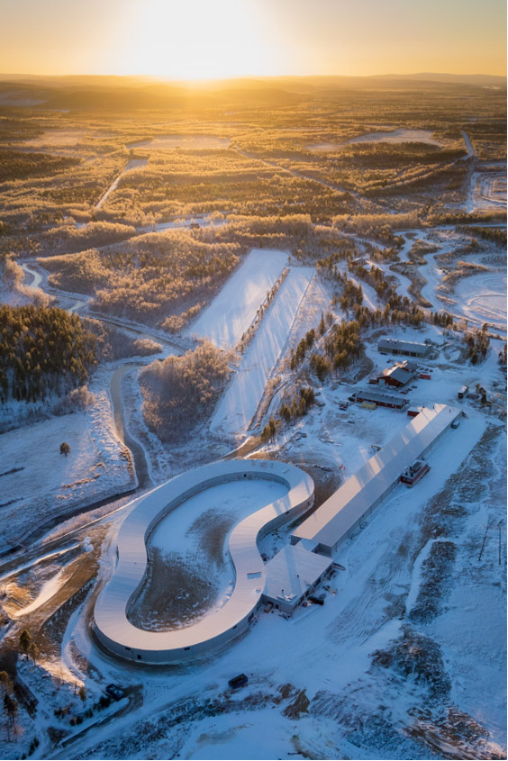
Arktinen testaustoiminta
Inarissa on kansainvälisen huippuluokan kylmätestauskeskuksia, joissa maailman johtavat auto- ja rengastehtaat harjoittavat testaustoimintaa sisä- ja ulkotiloissa ympärivuotisesti.
Outdoor II ja III,20 milj.investointi, UTAC (myös alueella mm. Goodyear, Michelin, VW)

Slide 16
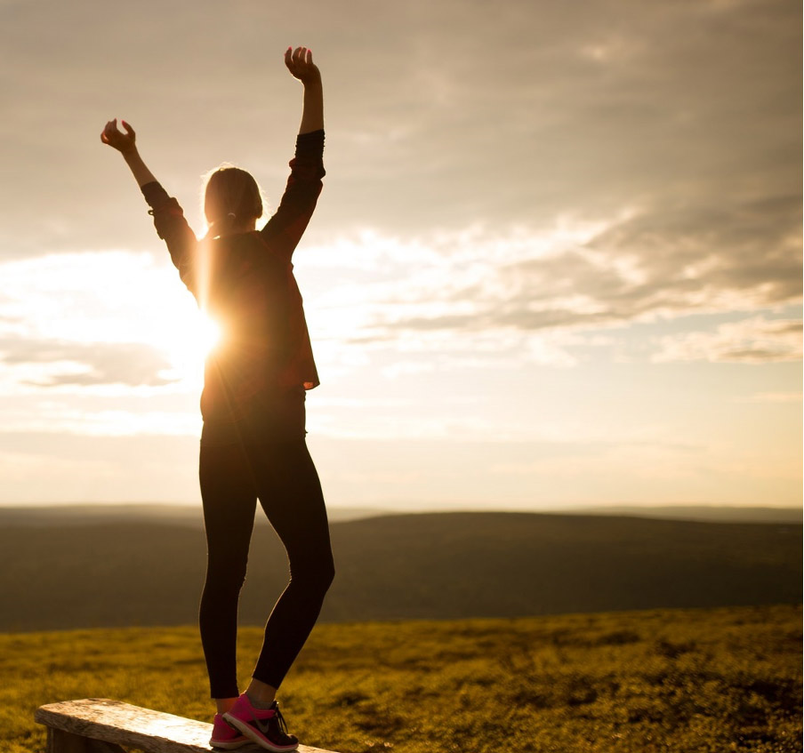
Arktisen Inarin strategia 2030
Arktinen luonto
Voimakas identiteetti ja yhteisö
Ainutlaatuinen kulttuuri

Slide 17
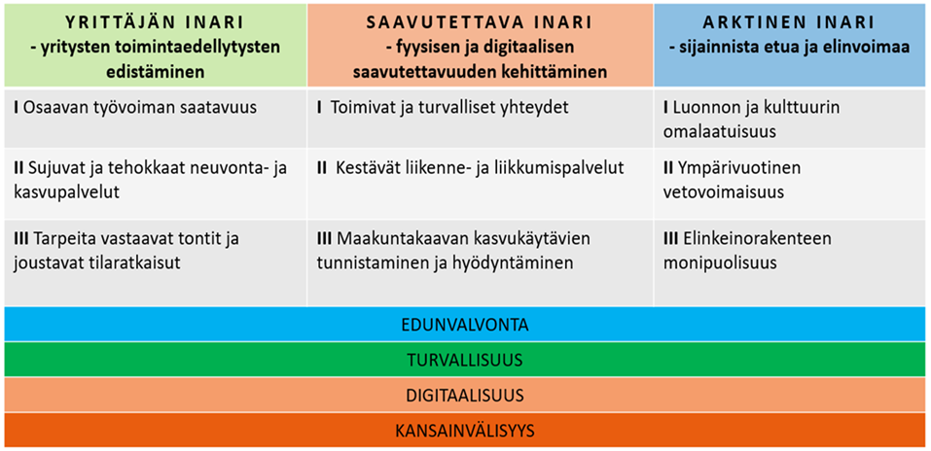
Elinkeino-ohjelman 2019-2025 tiekartta

Slide 18
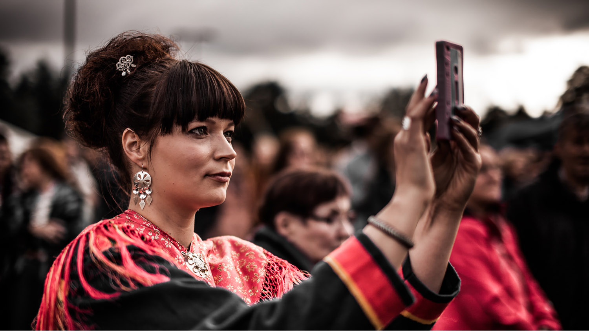
Inari on saamelaisten kotiseutualueen sydämessä
Suomen kielen rinnalla puhutaan inarinsaamea, pohjoissaamea ja koltansaamea

Slide 19
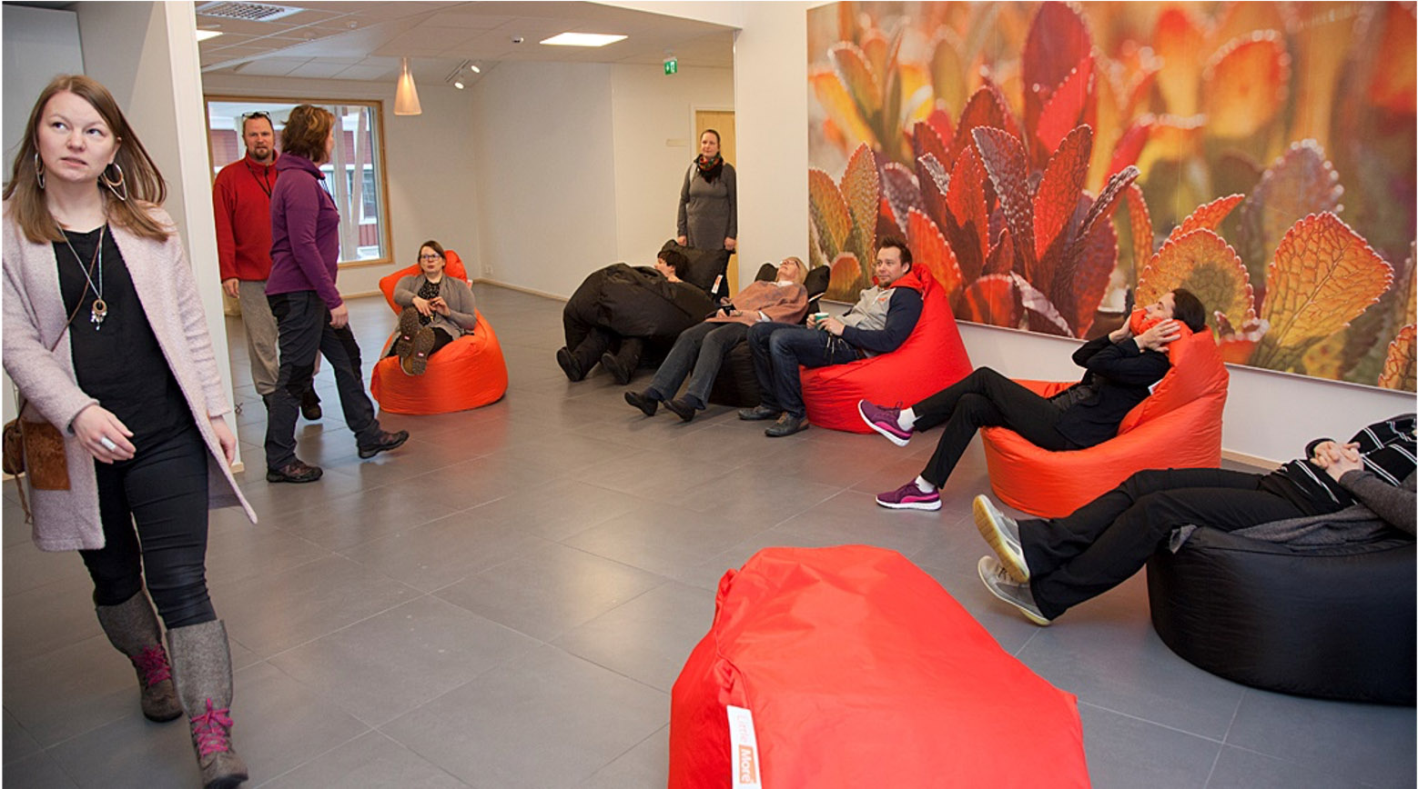
Saamelaisalueen koulutuskeskus
Saamenkäsityöhön, poronhoitoon ja saamen kieliin erikoistunut toisen asteen oppilaitos. Pääkoulu Inarin kylällä.

Slide 20
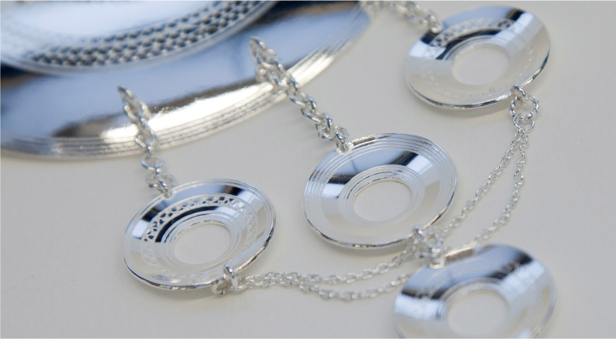
Käsityöläisten Inari
Luonto inspiroi ja elättää
Puu, hopea, luu, kulta ja villa muovautuvat osaavissa käsissä
Inarissa osataan niin perinteinen saamen käsityö (Duodji

Slide 21
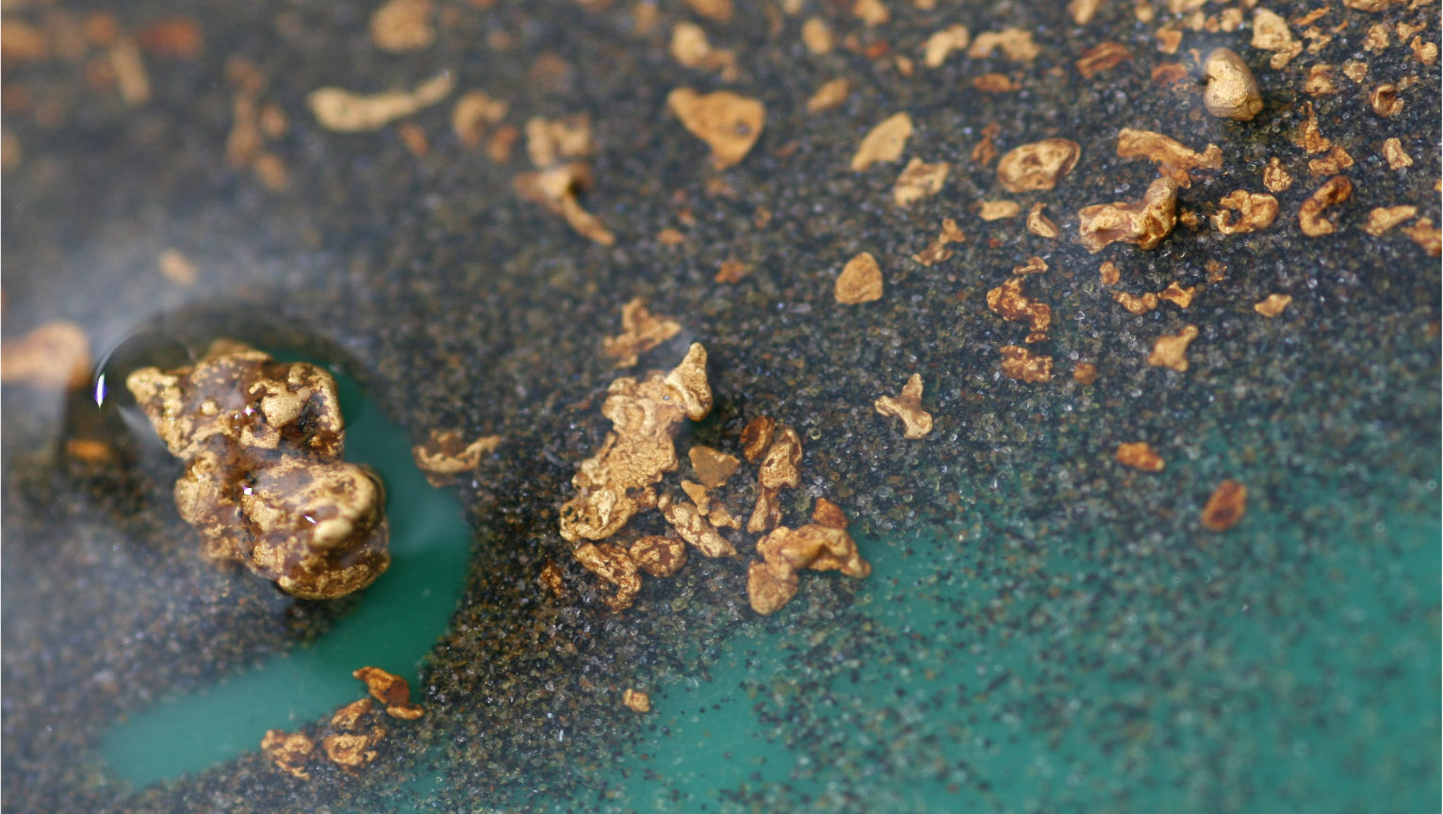
Kullankaivuperinne
Elinkeinona, elämäntapana ja matkailukohteena
Ivalojoella, vuodesta 1868
Lemmenjoella, kultareitti
Laanilassa, kultareitti

Slide 22
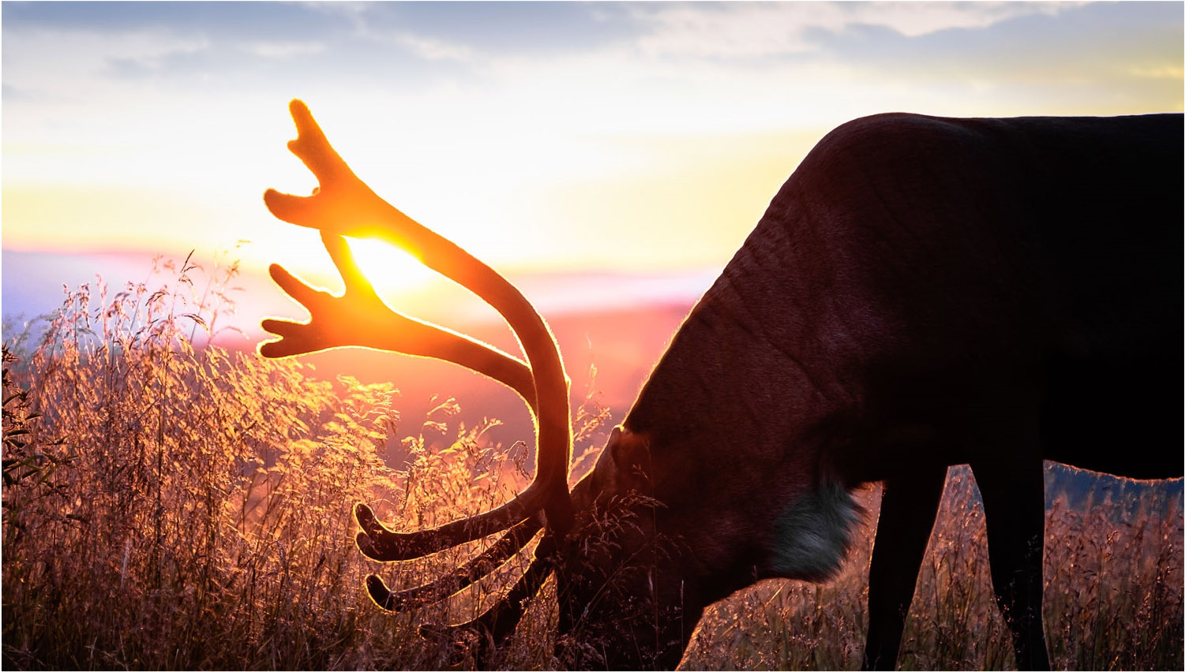
Inari on poronhoitoaluetta
Inarin alueella on kahdeksan paliskuntaa
perinteisiä elinkeinoja ovat kalastus, keräily, käsityö, metsästys ja poronhoito sekä niiden modernit harjoittamisen muodot.

Slide 23
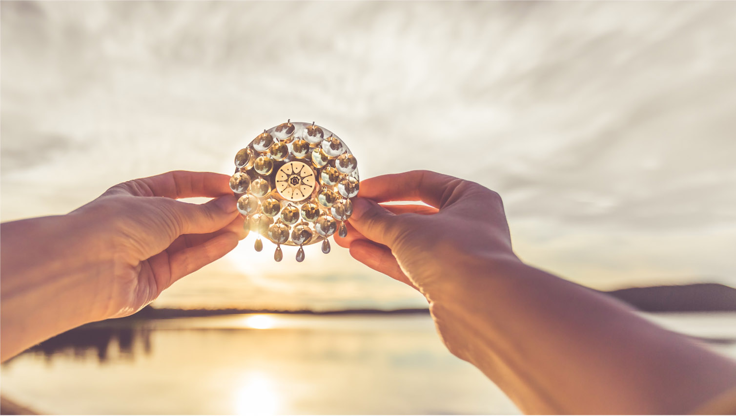
Tapahtumia ympäri vuoden
Inariviikot
Porokuninkuuskisat
Ijahis idja- musiikkifestivaali
Skábmagovat-elokuvafestivaali
Sajoksen auditorio mahdollistaa 430 hengen konsertit ja konferenssit

Slide 24
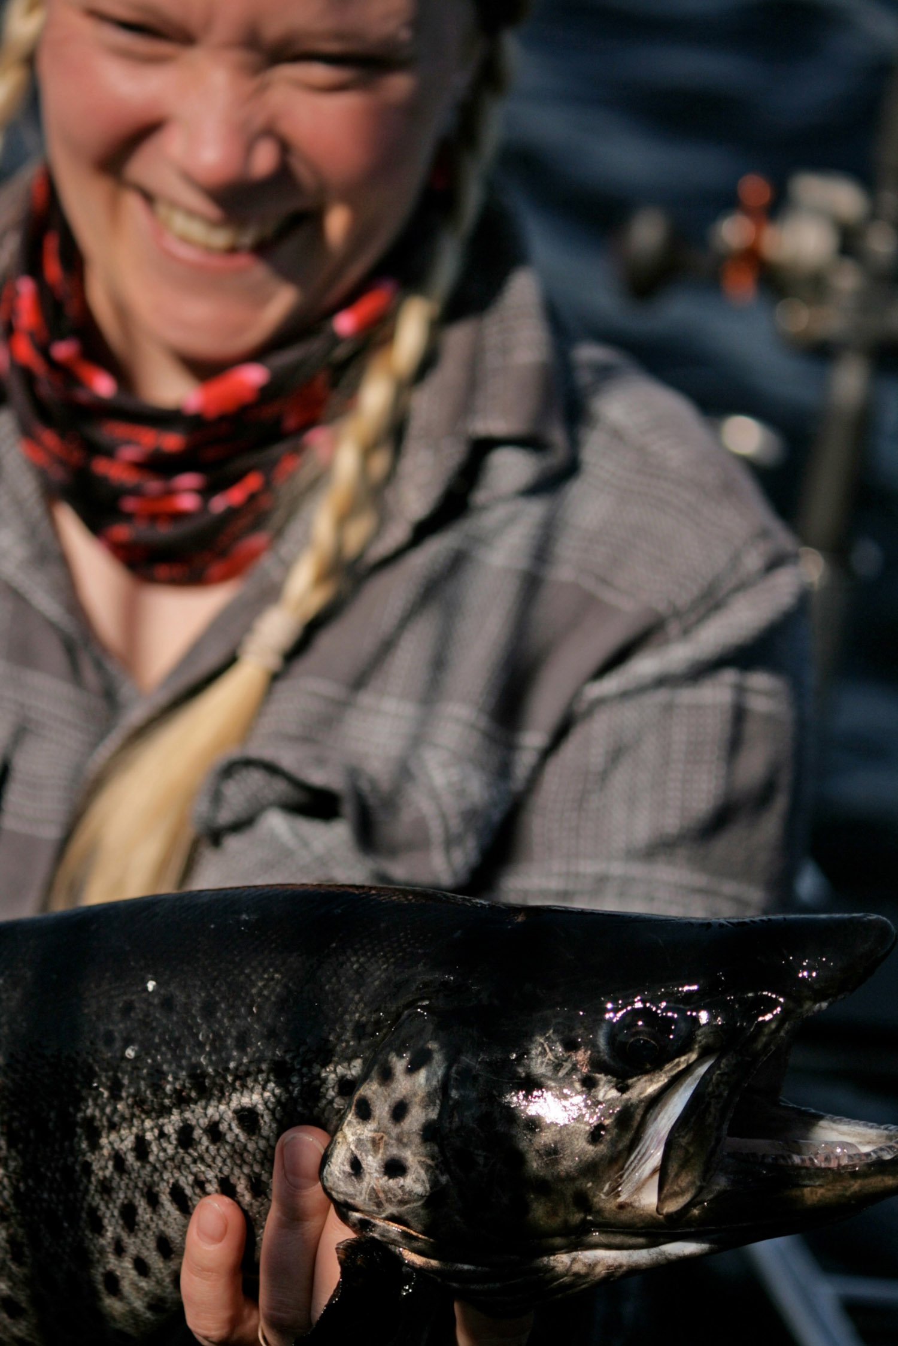
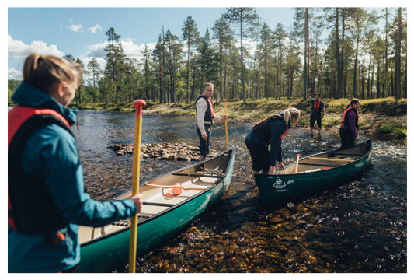
Elämysmatkalla Inarissa
”Lomaan Inarissa ei voi varautua, sen voi vain kokea. Lupaukset lunastuivat ja ylittyivät moninkertaisesti. ”

Slide 25
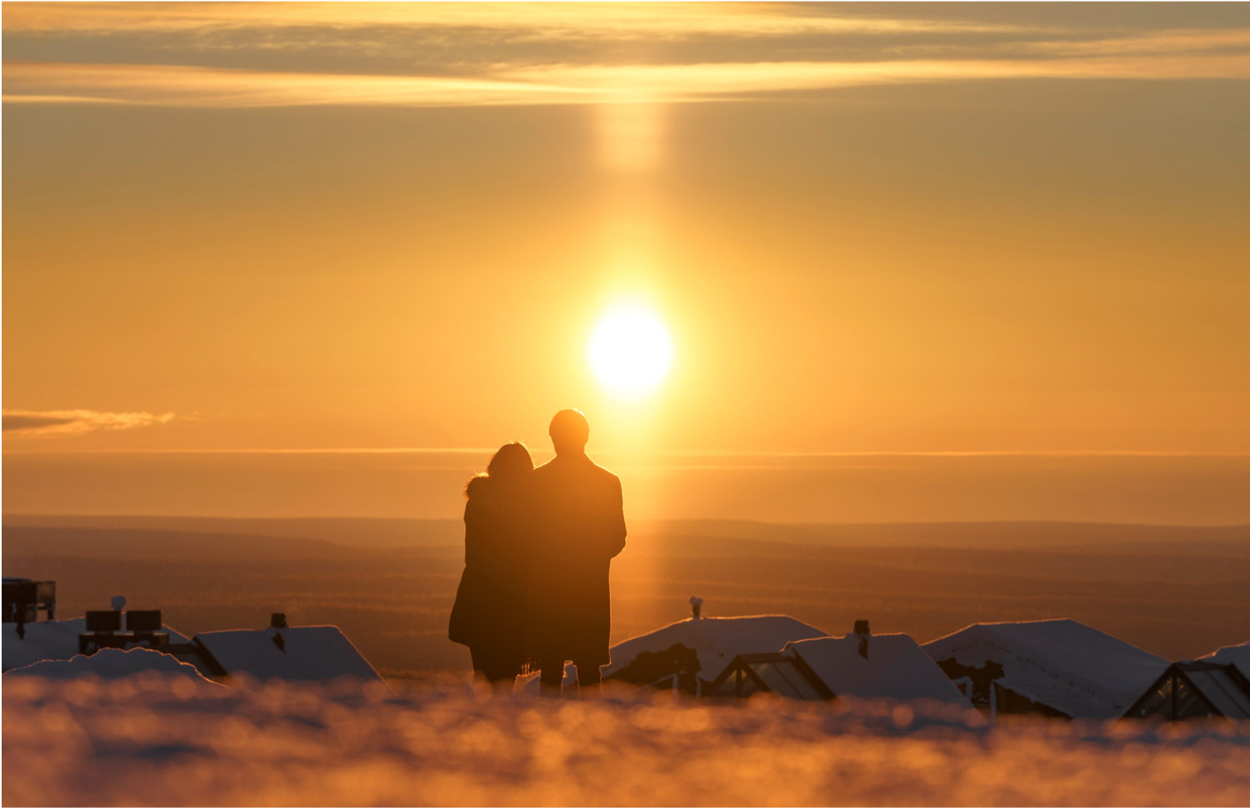
Arktisen matkailun keskus
Kansainvälisesti tunnettu matkailuimago
Merkittäviä yritysinvestointeja, hotelli – ja majoitusrakentamista
Hyvät liikenneyhteydet
Yhteydet Pohjois-Norjaan

Slide 26
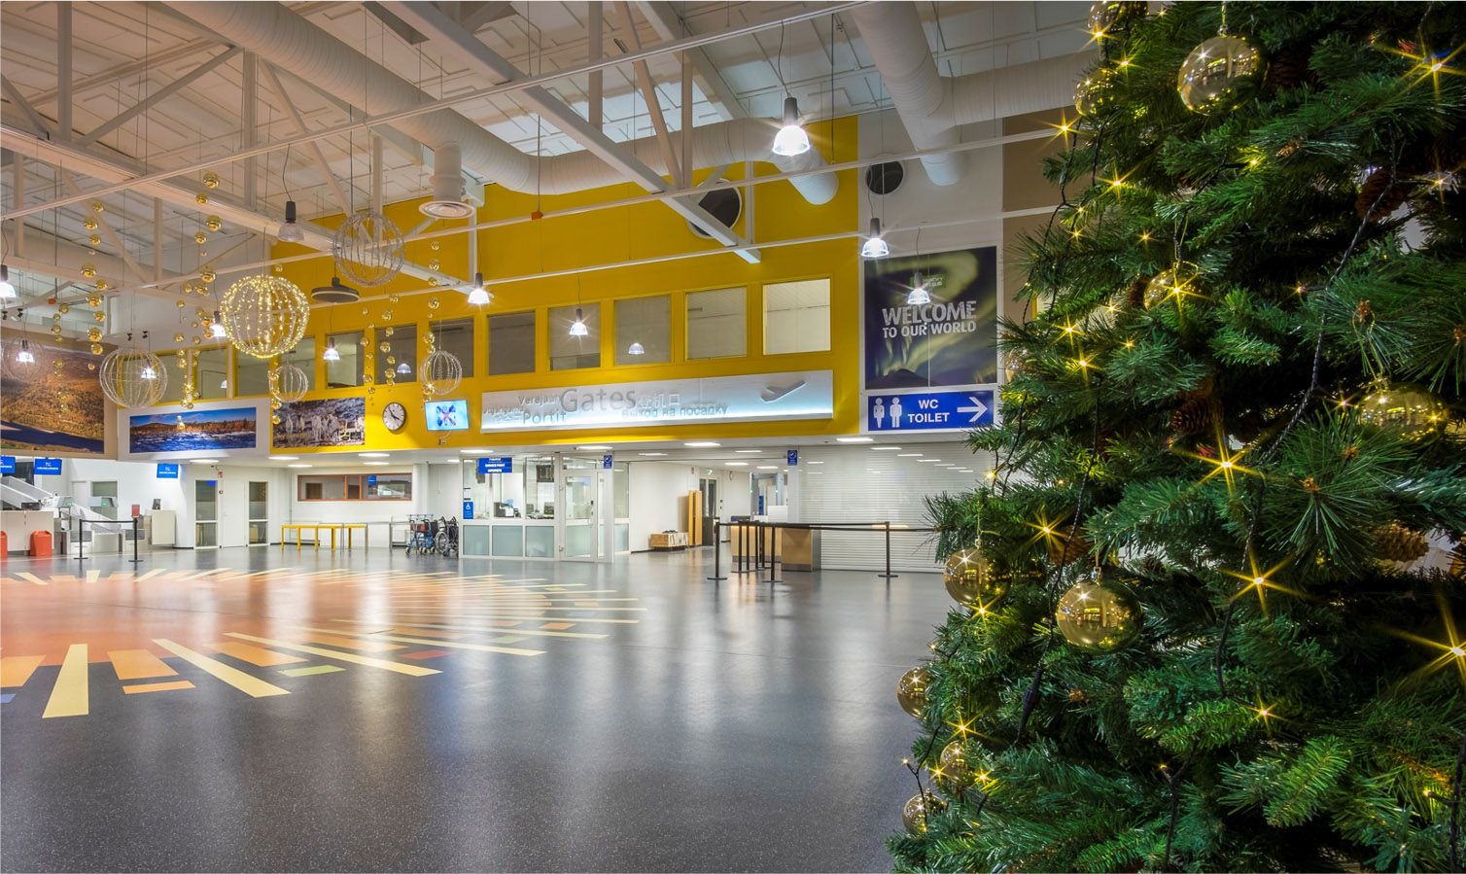
Saavutettava Inari
Toimivat lentoyhteydet elinehto Inarille ja matkailulle
EU:n pohjoisin lentokenttä on Ivalossa
Palvelee vuosittain yli 200 000 matkustajaa
Ivalon lentoaseman laajennukset I ja II toteutettu, noin 20 milj.euroa

Slide 27
Lentomatkustajien määrä 2010-2022

Slide 28
Inari-Saariselkä matkailualueen yöpymiset 2015-2022

Slide 29
Kotimaiset ja ulkomaiset yöpyjät 2017-2022

Slide 30
Yritytysten määrä kasvussa Inarissa 2013-2022

Slide 31
Ajankohtaiset näkymät
Lapin talous kehittyy suotuisasti mm. matkailuelinkeinon siivittämänä, myös kv-asukkaat
Vahva kasvu tarkoittaa uusia työpaikkoja
Hyvä työllisyystilanne, osaajista puutetta
Kasvava palvelutarve näkyy mm. terveyskeskuksessa sekä varhaiskasvatuksessa (vuorohoitotarve)

Slide 32
Ajankohtaiset haasteet
Työvoiman saatavuus
- erityisesti sosiaali- ja terveysalan töihin, myös varhaiskasvatus
Vuokra-asuntojen tarve
Asuntopulaan Inarissa tartuttu ja sekä omistus- sekä vuokra-asuntoja valmistunut ennätysmäärä Ivaloon ja Inarin kirkonkylälle, edelleen tulijoita olisi, jos sopivia vuokra- asuntoja tarjolla. Uutta rakentamista käynnistymässä.

Slide 33
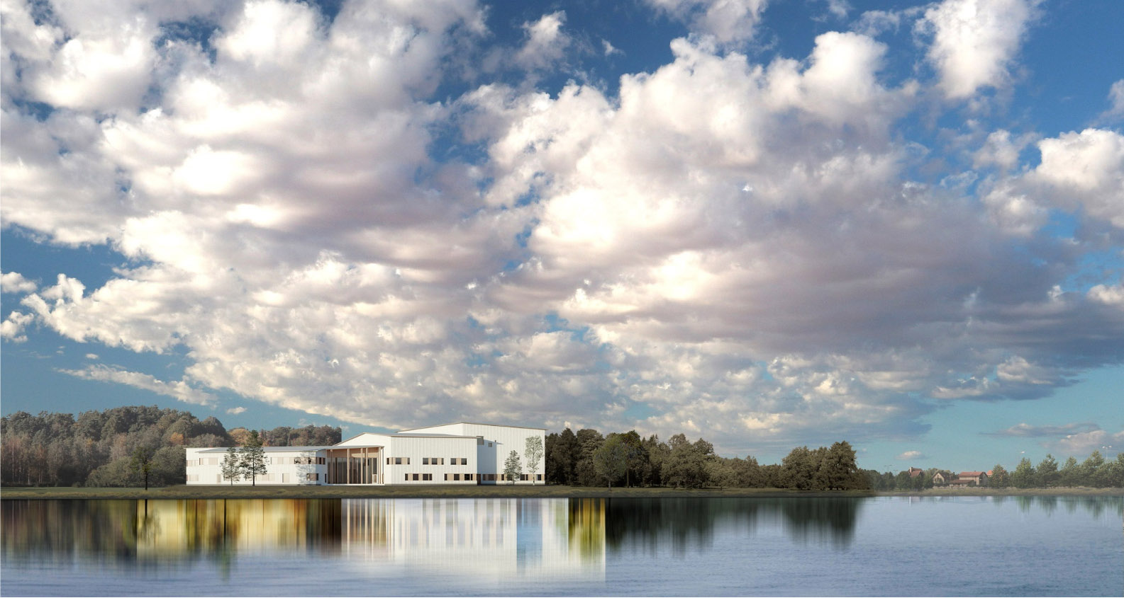
Tulevaisuusinvestoinnit lasten ja nuorten oppimistiloihin + kuntalaisten hyvinvointiin
Ivalon koulu- ja kulttuurikeskus
valmistunut 2022 (25 milj. +25 milj)
Inarin uusi koulu
valmistuu 2024 (12 milj.)
Sevettijärven monitoimitalo koulun yhteyteen
- Tavoitteena rakentaminen 2023
2 uutta päiväkotia valmistunut (Ivalo ja Saariselkä), uudet tilat Inarin kylän varhaiskasvatukselle koulun valmistuessa

Slide 34
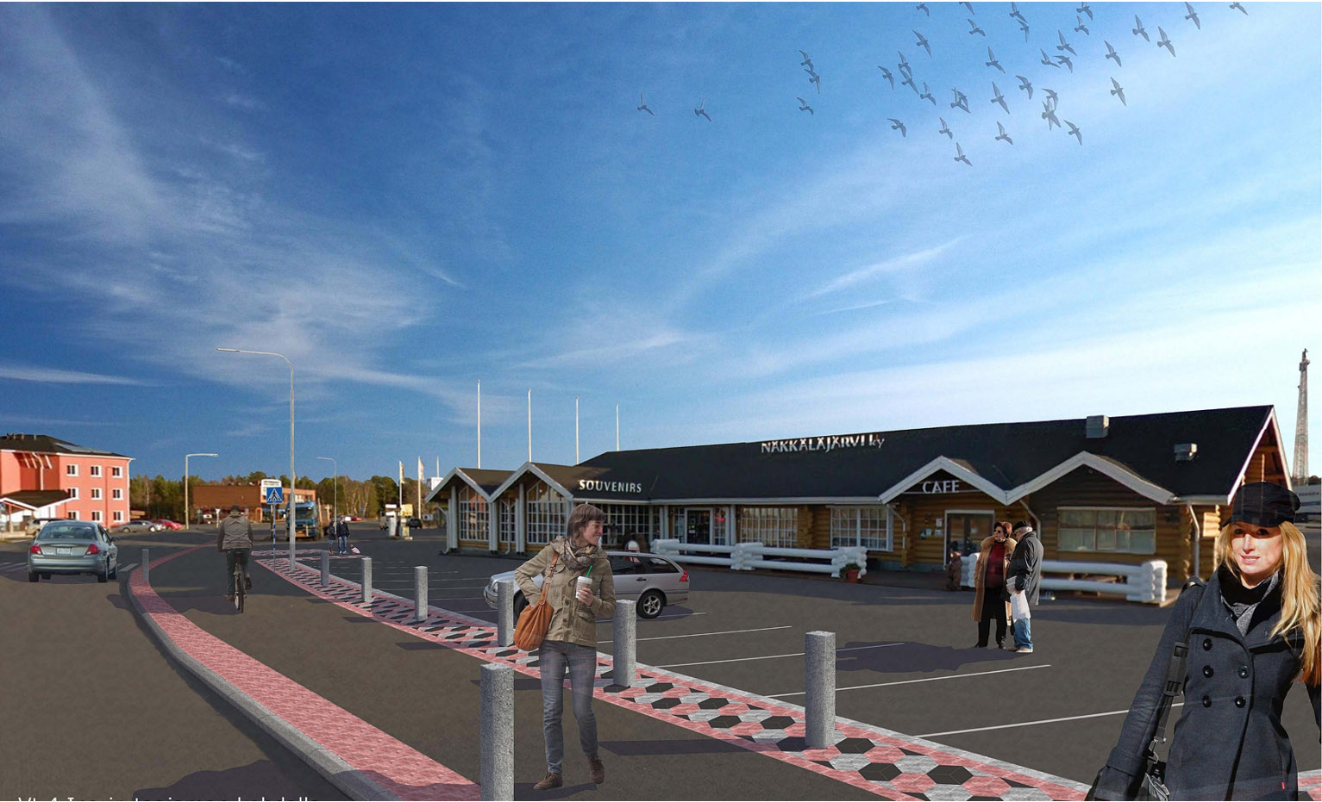
Teiden kunnostus ja liikennejärjestelyt
Merkittäviä tienparannushankkeita toteutunut
Ivalo-Nellimtie,10 milj.
Supru-Sevettijärvi maantie
Inarin kylän liikennejärjestelyt, jne.

Slide 35
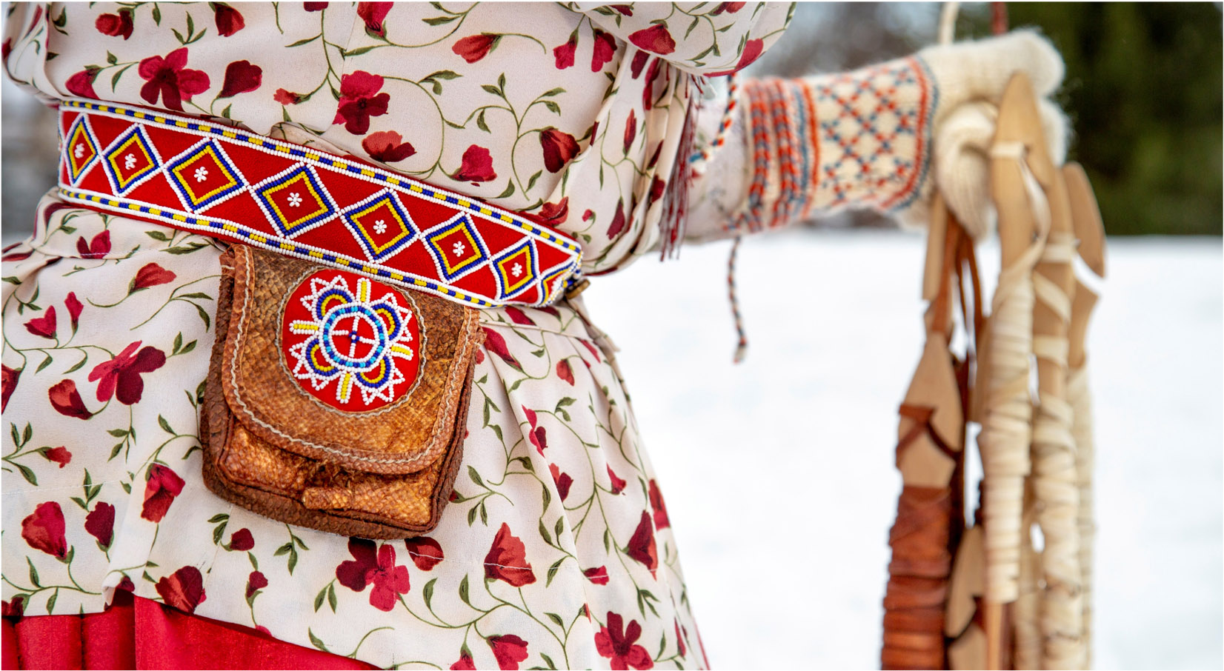
Saamelaismuseo ja Ylä-Lapin luontokeskus SIIDAN laajennus ja perusparannus
Valmistunut 2022, Inarin kylällä
Vuosittain kävijöitä yli 60 000
Investointi 20 milj.
Metsähallituksen ja Saamelaismuseon yhteistoimintaa
Kolttien perinnetalo Sevettijärvellä

Slide 36
Kiitos.
Yhteystietomme

Slide 37
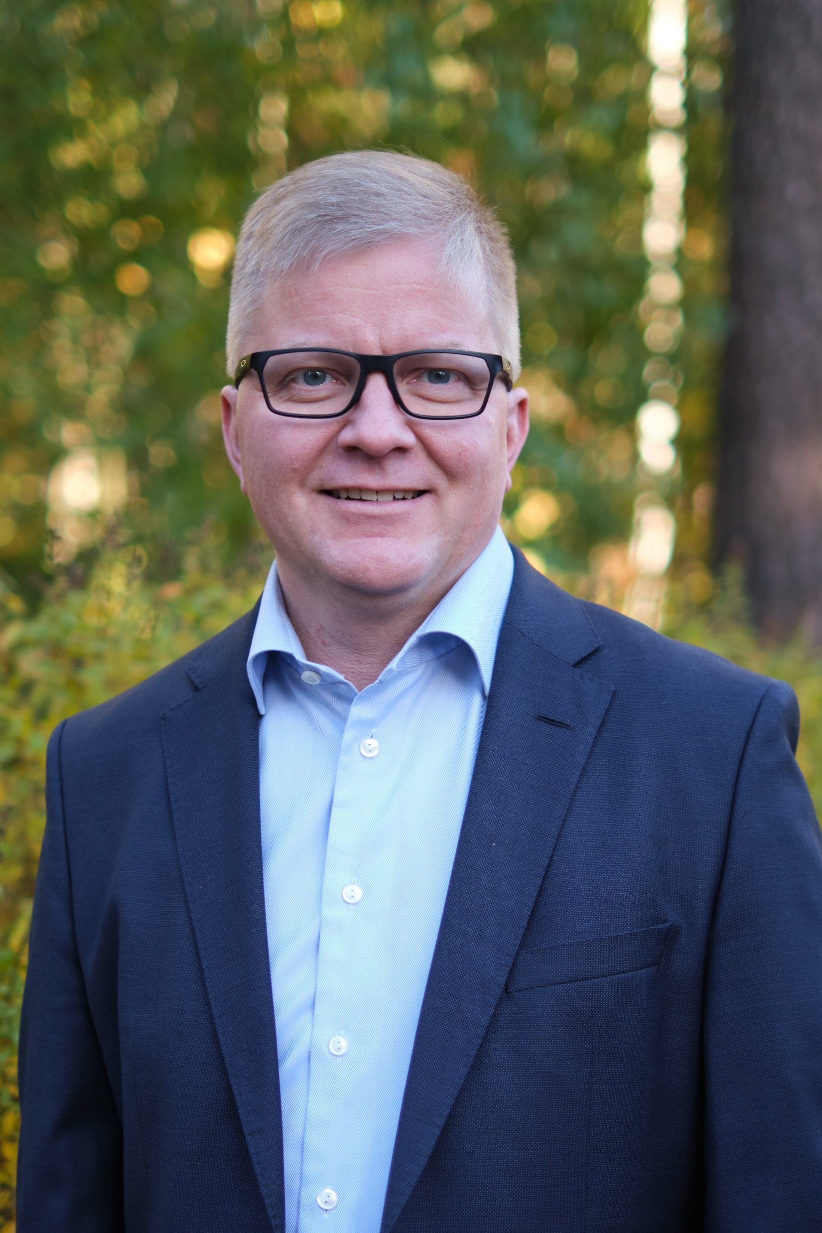
Ota yhteyttä
Tommi Kasurinen
Kunnanjohtaja
www.inari.fi
p. +358 50 5484 123
tommi.kasurinen@inari.fi

